Slide 1
第五讲 检索增强生成RAG
讲授：雷州
leiz@shu.edu.cn

Slide 2
内容
一
概述
二
技术演进
三
关键问题

Slide 3
一、概述
由来
工作模式
01
02
向量检索
知识图谱结合
03
04

Slide 4
大模型众所周知的挑战
准确性：经常会发生由于术语混乱而产生不准确的响应
实时性：训练数据集都是基于过往的各种数据，导致大模型信息更新不及时，无法回答最新发生的问题
权威性：大模型的回答不具备权威性，无论是对于公司的内部章程，还是社会的法律制度，都无法提供非常权威的答案
由来

Slide 5
概念提出
Meta于2020年推出检索增强生成（RAG）机制
基本思想：从外部来源检索相关知识，为大模型提供背景，与用户问题相结合，一起向LLM提问，以便做出更明智的回应
RAG借助外挂的知识库来为大语言模型提供准确和最新的知识，以提升大语言模型生成内容的质量，减少错误内容的产生
外挂的知识库不会进入大模型被用于学习和训练，可以保护用户的私域数据，避免数据外泄
RAG还可以通过外挂知识库的更新来解决大模型数据的实时性不够的问题
模型既需要统计学习也需要符号表示（有悖于Hinton）
由来

Slide 6
优势：允许大模型输出建立在外部知识之上
弥补通用模型在企业私有知识上的不足
降低大模型存在的幻觉问题，减少胡编乱造
无需通过代价高昂的微调即可实现一定程度的“模型私有”
实现简单，可适应私有知识的快速迭代与变更
能够在大模型输出时给出原文引用
由来

Slide 7
基本思想
借助LLM（大模型）、Embedding（嵌入模型）、Vector Store（向量数据库）、Document Splitter（文档切割）几个核心技术的组合，能够在较快的时间内用相对低廉的成本来实现一个基本可用的RAG应用
两个重要的组成部分：预训练的基础模型和外挂的专业知识库
建立知识库，包括各种格式文件、向量数据库、知识图谱等，甚至可以直接把ElasticSearch数据接入。向量数据库因为具备对高维向量的检索能力，和大模型的结合简单，效果好，目前也是 RAG 中最为常用的外部数据源
为了创建向量数据库，需要先将文档进行切片，进行向量化，然后存储到向量数据库中
基于RAG的智能问答应用接到用户问答后会先将问题转换为向量，然后检索外挂知识库，从中找到与用户问题相关的内容，再与问题进行合并做嵌入（Embedding），然后输入给大语言模型，最后由大语言模型根据自己的认知，做出回答。
工作模式

Slide 8
三个主要阶段
数据准备阶段包括确定数据源、从数据源中提取数据、清理数据并将其存储到数据库中。
检索阶段包括根据手头的任务从数据库中检索相关数据。
生成阶段包括利用检索到的数据和手头的任务生成输出结果。输出的质量取决于数据的质量和检索策略。
工作模式

Slide 9
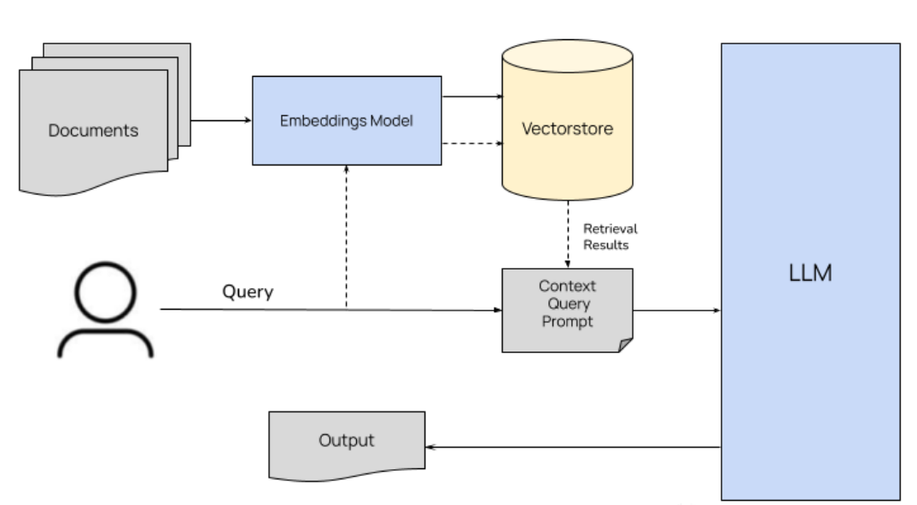
流程示意图
工作模式

Slide 10

基础RAG
PDF
PPT
Excel
…
文档
③
①
向量化
切分
······
······
······
1.动态
2.语义
检索
②
训练
切分
向量数据库
嵌入
排序
④
⑤
问题
新问题
转化
······
······
······
重写
扩展
压缩
⑨
上下文
⑥
检查机制
⑧
回复
大语言模型
提示词
⑦
工作模式

Slide 11
工作流程
数据准备：确定数据源、从数据源中提取数据、清理数据并存储到数据库中
向量存储：存储文本、图像、音频等非结构化数据，并根据语义相似性搜索数据。嵌入模型用于为我们存储在数据库中的数据生成向量嵌入
关键字搜索：数据根据关键字编制索引，搜索引擎返回包含关键字的文档。关键字搜索适用于存储表格、文档等结构化数据，并使用关键字搜索数据
图数据库：以节点和边的形式存储数据。它们可用于存储表格、文档等结构化数据，并利用数据之间的关系搜索数据
搜索引擎：RAG 管道中的数据可以从谷歌、必应等公共搜索引擎或 Elasticsearch、Solr 等内部搜索引擎检索
检索：一旦数据被识别和处理以备检索，RAG 管道就会根据所处理的任务（用户提出的问题）检索相关数据，并准备将上下文传递给生成器
生成：一旦检索到相关数据，就会连同用户的查询或任务一起传递给生成器
工作模式

Slide 12
关键步骤
文本编码：系统使用 BERT、M3E 等嵌入模型将语料库中的文本段落编码为向量表示。每个段落都被压缩成一个捕获语义意义的稠密向量。
索引：这些段落向量在高维向量空间中建立索引，以实现快速相似性搜索。流行的方法包括 ANNOY、Faiss 和 Pinecone。
查询编码：当用户查询进入时，它也会使用相同的嵌入模型被编码为向量表示。
相似性检索：对索引的段落进行相似性搜索，以根据余弦相似性等距离度量找到最接近查询向量的内容。
段落返回：返回最相似的段落向量，并提取原文，为LLM提供上下文。
向量检索

Slide 13
局限性
段落向量可能无法完全捕获查询的语义意图。重要的上下文最终会被忽视，因为嵌入无法表示某些推理联系。
将整个段落压缩为单个向量时会丢失细微差别。嵌入句子中的关键相关细节变得模糊。
每个段落的匹配都是独立完成的。不同段落之间没有联合分析来连接事实并得出需要聚合的答案。
排名和匹配过程是不透明的，无法透明地解释为什么某些段落被认为更相关。
仅对语义相似性进行编码，不表示内容之间的关系、结构、规则和其他不同的联系。
向量检索

Slide 14
基本思想
将向量嵌入和知识图谱相结合来解锁大模型的推理、准确性和解释能力的新水平。这种模式提供了表面语义与结构化知识和逻辑的完美结合
知识图谱表示实体和关系互连网络中的信息，从而能够跨内容进行更复杂的推理，然而，知识图谱有其自身的局限性
知识图谱和嵌入本身都不足以实现类人语言智能。但它们共同提供了结构化知识表示、逻辑推理和统计学习的完美结合
知识图谱通过编码结构化事实、关系和上下文来增强检索，以实现精确的多步骤推理。与纯矢量搜索相比，这提供了更大的相关性和解释力。
知识图谱结合

Slide 15
结合内容
显式事实——事实直接捕获为节点和边，而不是压缩为不透明的向量。这保留了关键细节。
上下文详细信息——实体包含丰富的属性，例如提供关键上下文的描述、别名和元数据。
网络结构——关系对实体之间的现实世界连接进行建模，捕获规则、层次结构、时间线等。
多跳推理——查询可以遍历关系以连接来自不同来源的事实。需要跨多个步骤进行推理才能得出答案。
联合推理——实体解析将引用链接到同一现实世界对象，从而允许集体分析。
可解释的相关性——图拓扑提供了透明度，说明为什么某些事实基于它们的连接是相关的。
个性化——捕获用户属性、上下文和历史交互来定制结果。
知识图谱结合

Slide 16
优势
知识图谱将实体和关系表示为向量嵌入，以实现数学运算
知识图谱通过推理来得出新事实、回答查询并做出预测
保留大模型的信息流，优化检索到的知识的相关性、上下文、结构和明确性，以最大限度地提高推理能力
知识图谱和嵌入结合起来各自具有克服对方弱点的优点，进而解锁推理能力
通过分析系统交互来不断改进知识图谱
知识图谱结合

Slide 17
二、技术演进
基础RAG
高级RAG
01
02
GraphRAG
推理RAG
03
04
Agentic RAG
05

Slide 18
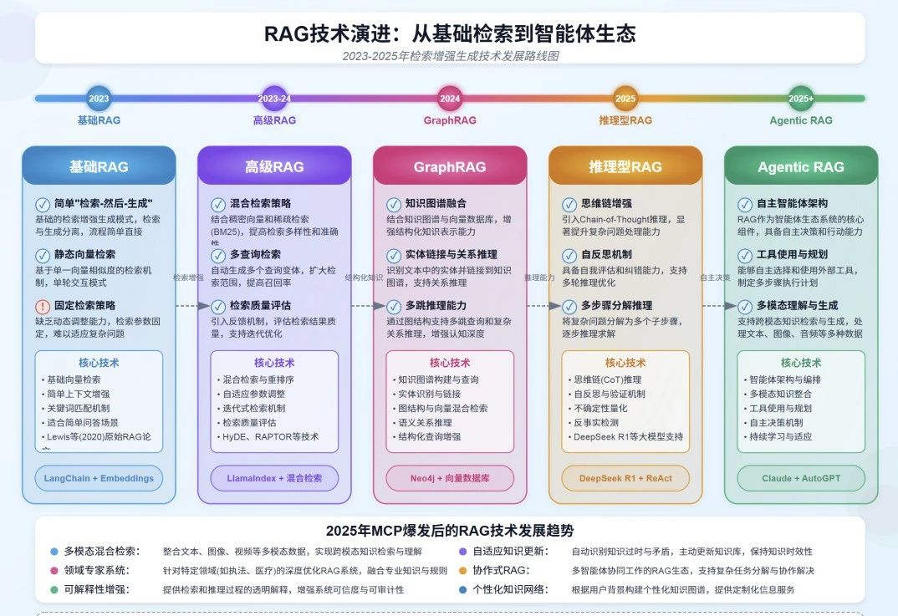

Slide 19
核心特点
关键技术
简单“检索-生成”模式
静态向量检索
固定检索策略
局部上下文增强
密集向量检索
相似度算法优化
基础文本切分
LangChain/LlamaIndex/Enbedings模型
基础RAG

Slide 20
应用场景
局限与挑战
知识库问答
简单文档检索
客服问答系统
依赖初始向量相似度计算
缺乏上下文理解与自适应调整
无法处理多步推理与复杂查询
基础RAG

Slide 21
核心特点
技术创新
混合检索策略
多查询检索
检索量评价
重排序机制
混合检索技术 – 向量检索与关键词检索融合、多模态集成、自适应检索策略切换
查询优化 – 自动扩展与查询重写、多版本并行检索、上下文感知查询增强
质量优化 – 结果质量评估、重排序、检索与生成协同优化
高级RAG

Slide 22
相比基础RAG的优势
应用场景
提高了检索召回率与准确性
降低了查询理解偏差
支持上下文感知检索优化
复杂文档检索
垂域知识库
多维度数据分析
高级RAG

Slide 23
核心特点
核心技术
知识图谱融合
实体链接与关系推理
多路推理增强
强结构化知识理解
知识图谱建模与查询 – KG存储与查询、实体识别与链接、语义化图谱推理
图神经网络与融合 – 图神经网络模型、图结构嵌入、多模态知识融合
语义理解与推理 – 语义关系推理、结构化问答增强、复杂推理链生成
GraphRAG

Slide 24
应用场景
优势
复杂知识关系推理
垂域知识图谱集成
降低幻觉产生
结构化与非结构化数据混合
技术提升：复杂知识关系推理、降低幻觉、处理结构化非结构化数据
业务价值：垂域领域检索质量提升、垂域知识推理、多源数据分析
GraphRAG

Slide 25
核心特点
核心技术
融合思维推理与检索，具备复杂思考与自主决策
分析用户核心需求
思维链增强
自反思机制
多步骤分解推理
动态检索能力
推理框架技术：思维链推理、自反思与反馈机制、递归深度思考、不确定性识别、决策树推理
检索增强能力：动态检索决策、推理引导检索、上下文检索优化、ReAct交互检索推理
推理RAG

Slide 26
应用场景
医疗诊断辅助：多步推理分析病历、症状和医学文献
金融分析决策：推理分析金融数据，提供投资建议
代码分析与调试：逐步推理理解代码逻辑，发现并修复程序缺陷
推理RAG

Slide 27
核心特点
技术架构
智能体驱动的RAG范式，具备自主行动与任务规划能力
自主智能架构
工具使用与规划
多模态理解与生成
持续学习与适应
智能体核心能力：智能体规划与调度系统、多模态融合处理、自主决策算法、外部工具调用、自主学习与优化机制
多智能体协作生态：智能体之间通信、任务分解与协作、知识共享与同步、冲突解决与共识机制、多智能体学习框架
Agentic RAG

Slide 28
应用场景
未来展望
个人智能助手，全方位生活和工作
垂域决策支持，包括复杂分析、预测与建议
创意内容生成
科研探索
技术演进：更强大的多智能体协作框架、自适应个性化智能体生态、真实世界交互与感知
行业影响：知识工作者生产力革命、复杂决策场景自动化、人机协作新范式
基于MCP的RAG系统
Agentic RAG

Slide 29
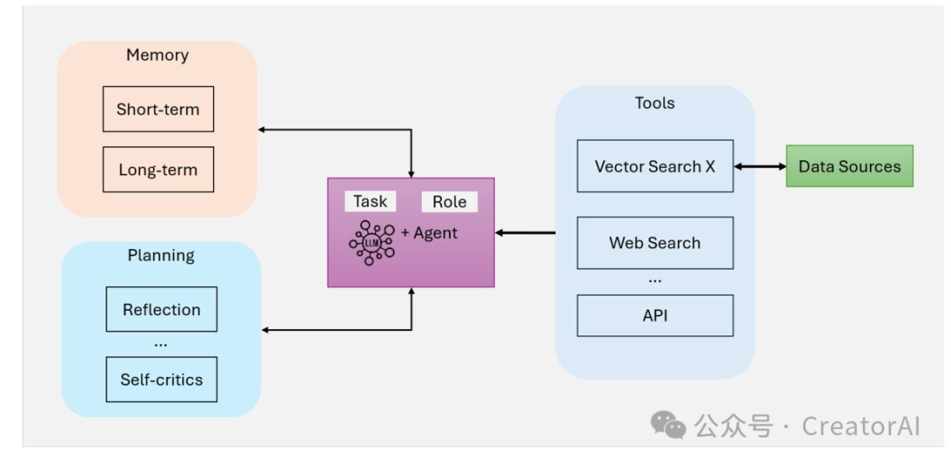
Agentic RAG

Slide 30
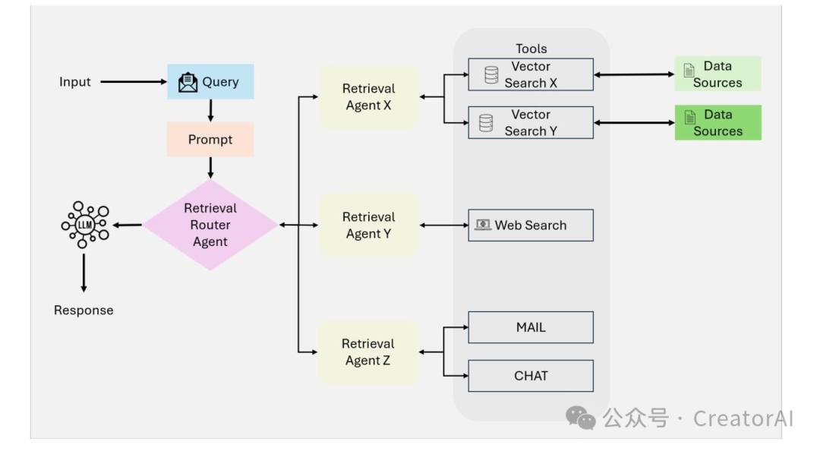
Agentic RAG

Slide 31
三、关键问题
融合检索和重新排序
RAGAs
01
02
上下文管理
有效检索优化
03
04

Slide 32
融合检索
在原始查询的基础上添加更加连贯和上下文相关的背景信息，改善生成的最终响应
增强阶段中的融合：将多个文档传递给生成器之前进行重新排序、过滤或合并，譬如重排序和聚合
生成阶段中的融合：生成器首先处理每个检索到的文档，然后在生成最终响应时结合它们的见解
融合检索与重新排序

Slide 33
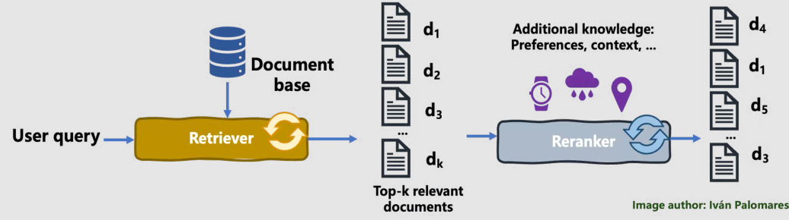
重新排序
最简单但最有效的融合方法，能够有意义地结合来自多个检索来源的信息
根据各种标准（譬如用户偏好）来重新评估检索结果，并对文档进行排序，然后作为上下文传递给生成器
融合检索与重新排序

Slide 34
RAGAs简介
RAG Assessments，专注于定义RAG管道，提供忠实度和上下文相关性等指标来计算综合的RAG质量得分
核心要素是指标驱动开发方法（MDD），需要持续监控关键指标，清晰洞察应用程序的性能
组件：
  提示对象：定义提示的结构和内容，用于引出语言模型生成的响应
  评估样本：一个独立的数据实例，包括用户查询、生成的响应以及参考响应或基本事实
  评估数据集：一组评估样本，用于基于各种指标更系统地评估整个RAG性能
RAGAs

Slide 35
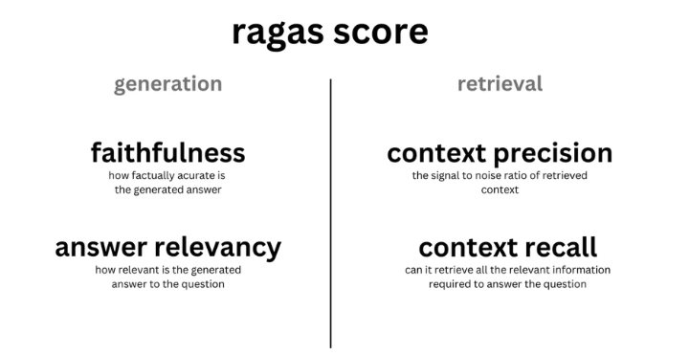
RAGAs指标
RAGAs

Slide 36
什么是上下文
在处理当前输入时所参考的历史信息集合，是模型理解语义、保持对话连贯性和生成合理回应的核心要素
长上下文大模型是“超大型”大模型，能够接受非常长的输入标记序列，在实际应用中不现实
管理上下文长度仍然是一个挑战，需要对检索到的信息进行有效的选择和汇总，以使其保持在大模型的输入限制以下，同时又不丢失必要的知识
上下文管理

Slide 37
管理策略
策略 | 描述
文档分块 | 长上下文LLM（LC-LLM）是“超大型”LLM，能够接受非常长的输入标记序列
选择性检索 | 过滤大量相关文档以仅检索最相关的部分，从而最大限度地减少无关信息
目标检索 | 使用专门的检索器优化针对特定查询意图的检索，添加特定领域的标准来优化结果
上下文摘要 | 使用提取或抽象摘要技术来浓缩大量检索到的内容，确保将必要的信息传递给 LLM
上下文管理

Slide 38
优化方法 | 描述
混合搜索和重新排名 | 结合稀疏（基于关键词）和密集（基于嵌入）检索方法来获取相关文档，然后应用重新排序来优先考虑最符合查询意图的结果
查询转换 | 通过合并同义词或改述来调整或扩展查询，以捕获更广泛或更精确的文档集，从而提高检索高质量上下文的机会
上下文相关性过滤 | 根据上下文元数据（例如日期、位置、作者）过滤检索到的文档，以确保所选内容与用户的需求紧密一致
针对具体案例的优化 | 通过特定领域的加权和对专门数据集的微调来定制特定领域（例如医疗、金融）的检索过程，从而提高利基环境中的相关性
具有反馈循环的主动学习 | 结合用户反馈来迭代改进检索结果，动态地调整流程以适应不断变化的用户偏好并确保随着时间的推移获得更准确的结果
语义哈希 | 将文档编码为紧凑的二进制向量，以便快速进行基于相似性的检索，显著提高效率，尤其是在高需求的 RAG 场景中
有效检索优化

Slide 39
Q1：如何评估RAG生成结果的质量？
Q2：如何优化检索的召回率（Recall）？
Q3：RAG如何处理多文档冲突信息？
Q4：如何解决“检索偏好”问题（Retrieval Bias）？
Q5：如何优化长文档检索效果？ Q6：解释HyDE（Hypothetical Document Embeddings）原理？
Q7：什么是迭代检索（Iterative Retrieval）？
Q8：Self-RAG的核心创新点是什么？
Q9：RAG如何适配实时更新知识库
Q10：用户查询“2025年诺贝尔奖获得者”，但知识库只更新到2024年，RAG如何应对？
RAG关键问题

Slide 40
谢谢大家！

